Slide 1

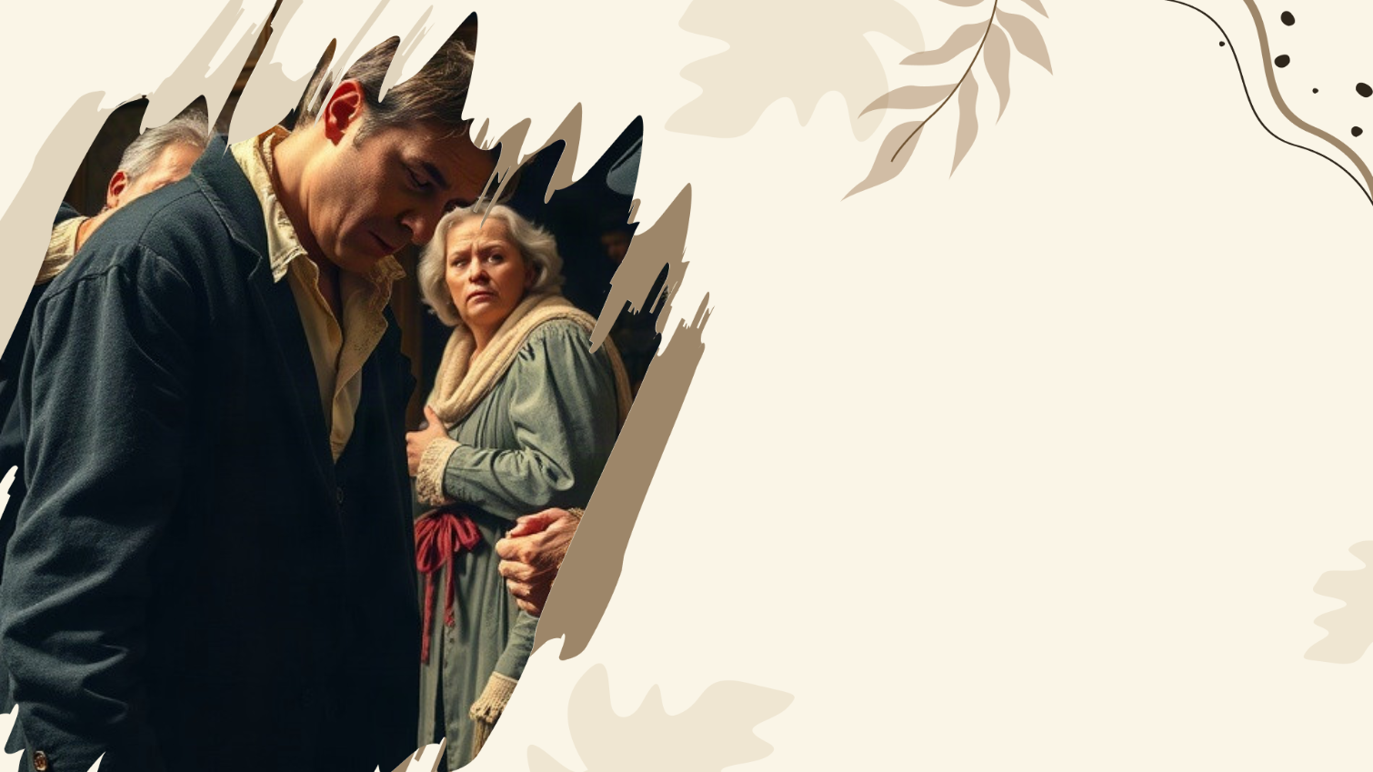
«Мёртвые души» Н.В. Гоголя: Сатира на Россию или пророчество?
Автор презентации: Presentacium.ru

Slide 2

Введение
В этой презентации мы рассмотрим поэму Н. В. Гоголя «Мёртвые души»: её сатирическое изображение России, сюжет и композицию. Обсудим образы помещиков, роль Чичикова и сатирические приёмы автора. Также поговорим о пророческом подтексте, критике общества и месте произведения в русской литературе.

Slide 3

Сюжет и композиция поэмы
1
Поэма «Мёртвые души» Н. В.
2
Гоголя состоит из одиннадцати глав, в которых представлено более двух десятков персонажей, каждый из которых символизирует определённый слой российского общества.
3
В основе сюжета — покупка главным героем Чичиковым у помещиков «мёртвых душ», то есть юридически не существующих крестьян, которых можно было бы использовать как залог для получения кредита. Композиция поэмы позволяет Гоголю с разных сторон раскрыть картину жизни России того времени, показывая, как повсеместная коррупция и деградация влияют на судьбу страны.

Slide 4

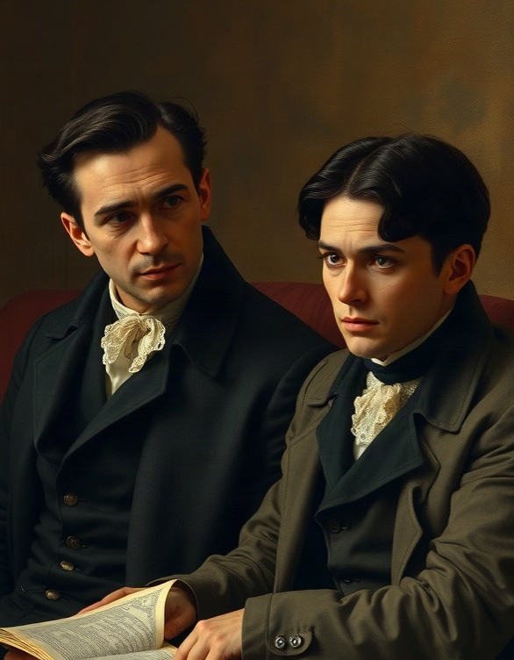
Образы помещиков
В поэме «Мёртвые души» Н. В. Гоголь создаёт яркие образы помещиков, каждый из которых символизирует определённые пороки общества. Например, Манилов олицетворяет праздность и мечтательность, теряя связь с реальностью и не занимаясь хозяйством должным образом, что ведёт к упадку его имения. Среди других помещиков выделяется Коробочка, практичная и ограниченная, скупая и продающая товар по несоразмерно высоким ценам, что свидетельствует о низком уровне жизни крестьян и их бесправии.

Slide 5

Пророческий подтекст в «Мёртвых душах»
1
В поэме «Мёртвые души» Н. В.
2
Гоголь мастерски высмеивает пороки российского общества середины XIX века, создавая яркие образы помещиков и чиновников. Произведение содержит элементы пророческого подтекста, предвосхищая трагические события в истории России. Чиновничий произвол и моральное разложение дворянства, описанные в «Мёртвых душах», находят отражение в судьбе страны на протяжении многих десятилетий.

Slide 6

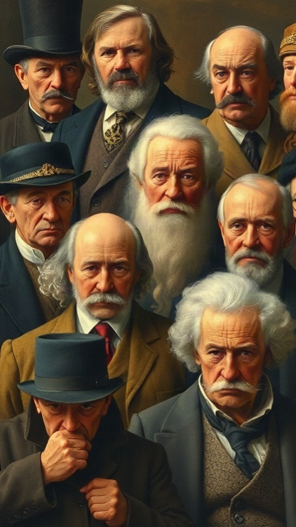
Анализ персонажей
В поэме «Мёртвые души» Н.
В. Гоголь создал галерею из более чем двадцати ярких персонажей, каждый из которых олицетворяет определённые социальные и нравственные пороки. Среди них — чиновники, помещики и крестьяне, чьи образы позволяют проследить деградацию общества.
Числа, характеризующие персонажей, помогают увидеть масштаб и глубину авторской сатиры: например, помещик Манилов живёт в мире фантазий, не имея ни капли практического смысла, а Коробочка ограничена и заботится только о хозяйстве, её умственные способности ограничены цифрой в несколько десятков рублей.

Slide 7

Критика общества в поэме
1
2
Поэма «Мёртвые души» Н.
В. Гоголя представляет собой сатирическое обличение общественных пороков России середины XIX века. В произведении ярко высмеиваются бездуховность и моральное разложение представителей помещичьего сословия, что подтверждается через детальные описания их поведения и образа жизни. Гоголевская сатира не только критикует конкретные недостатки, но и отражает глубокие социальные противоречия того времени, что делает «Мёртвые души» актуальным произведением и для современных читателей.

Slide 8
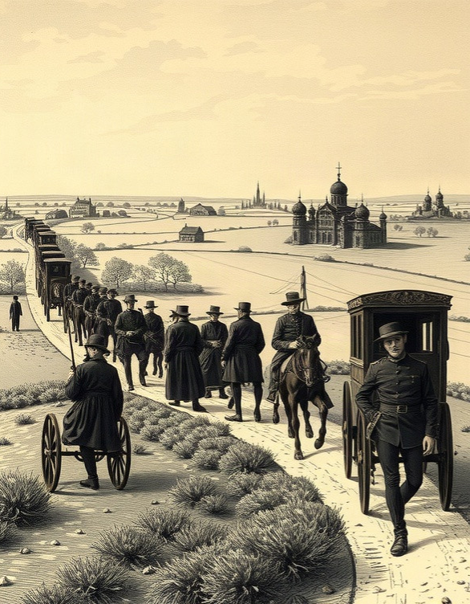
«Мёртвые души» в контексте русской литературы
Произведение «Мёртвые души» Н. В. Гоголя, написанное в 1842 году, стало ключевым событием в русской литературе XIX века, отразив основные социальные пороки своего времени. В поэме описано около 50 персонажей, представляющих различные слои общества, которые стали яркими символами нравственного упадка и деградации.
«Мёртвые души» не только сатирически изобразили современную Гоголю Россию, но и стали пророческим предупреждением о последствиях бездуховности и застоя.

Slide 9
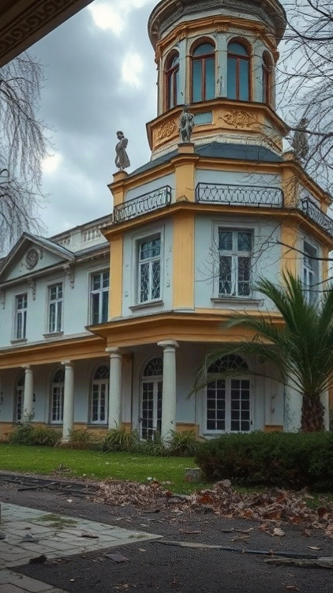
Темы и мотивы
В поэме «Мёртвые души» Н. В. Гоголь представил широкую галерею образов помещиков и чиновников, насчитывающую более тридцати персонажей.
Чичиков путешествует по губерниям и скупает мёртвые души, что позволяет автору обнажить социальные пороки и проблемы крепостничества, одновременно показывая деградацию русской помещичьей усадьбы и нравственное падение общества.
Сатирические приёмы Гоголя отражают реалии его времени, а детализированные портреты персонажей, их поведение и диалоги раскрывают ключевые аспекты жизни России первой половины XIX века.

Slide 10

Влияние «Мёртвых душ» на культуру
Поэма Н. В.
Гоголя «Мёртвые души» оказала значительное влияние на русскую культуру, став одним из ключевых произведений, отражающих реалии XIX века.
С момента публикации было продано более 1 миллиона экземпляров книги, что свидетельствует о её огромной популярности среди читателей. «Мёртвые души» не только вдохновили художников, композиторов и писателей, но и способствовали формированию критического взгляда на социальные и нравственные проблемы России.

Slide 11
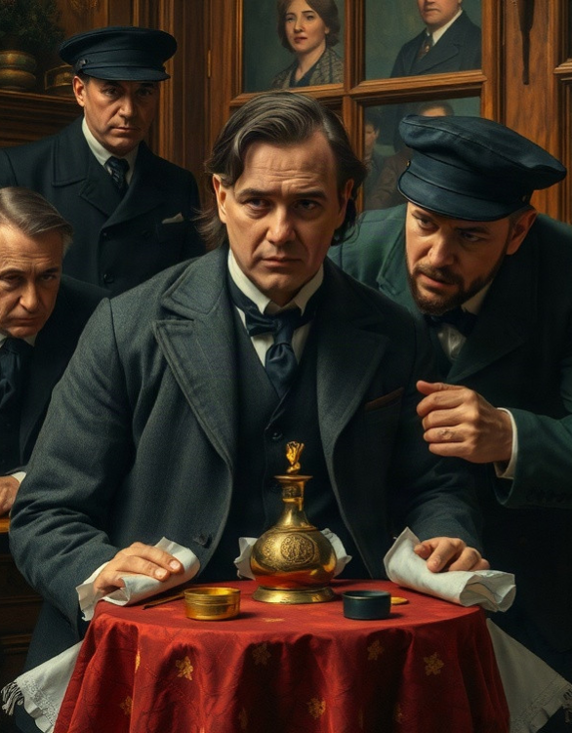
Актуальность произведения
Произведение «Мёртвые души» Н. В. Гоголя, написанное в середине XIX века, остаётся актуальным и в наши дни благодаря своей глубокой социальной проблематике. За первые десять лет после публикации роман был переиздан более двадцати раз, что свидетельствует о его неизменной популярности среди читателей. Этот факт подчёркивает значимость «Мёртвых душ» как критического анализа социальных пороков, которые не утратили своей остроты и в современном обществе.

Slide 12

Мнения критиков
1
Критики XIX века, такие как Белинский и Чернышевский, высоко оценили сатирический талант Гоголя, отметив, что «Мёртвые души» являются ярким отражением пороков российского общества.
2
Например, Белинский называл поэму «благотворной» для России, выделяя её значение в контексте общественной жизни.
3
С другой стороны, некоторые рецензенты того времени указывали на сложность восприятия произведения, отмечая, что «Мёртвые души» требуют глубокого анализа для понимания их скрытого смысла.

Slide 13
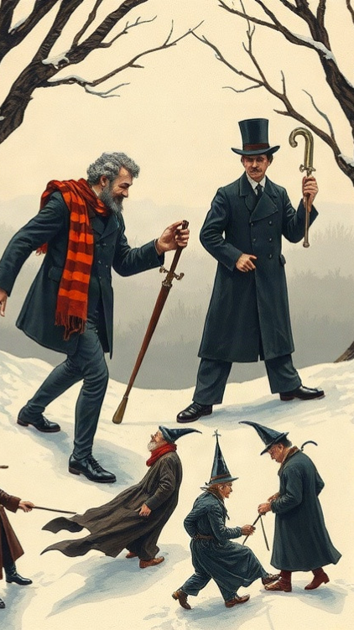
«Мёртвые души»: сатирическое произведение или пророчество?
Диаграмма отображает, насколько полно в поэме «Мёртвые души» отражены различные аспекты российской жизни: от исторических реалий до нравственного состояния общества.
Параметры представлены в процентах и показывают значительный уровень отражения каждого аспекта.
Это помогает увидеть глубину сатиры Гоголя и возможное пророческое значение его произведения.

Slide 14

Спасибо за внимание!
Спасибо за внимание. В этой презентации мы рассмотрели ключевые аспекты поэмы «Мёртвые души» Н. В. Гоголя, включая сюжет, образы персонажей и сатирические приёмы автора. Мы также обсудили актуальность произведения и его влияние на русскую литературу и культуру. Надеемся, что эта информация расширит ваши знания о великом литературном произведении.

